Slide 1



體驗, 遇見更美好的自己

Slide 2
目錄
01
專題說明
02
後台功能說明
03
後台DEMO

Slide 3
專題說明

Slide 4
專題說明
主題發想
小專
大專
為什麼想做文青地圖?
目前進度
後台
平台預計方向
前台

Slide 5
後台功能說明

Slide 6
後台功能說明
管理者平台
最高權限管理介面
業者管理介面
會員管理
廠商管理
商品管理
訂單管理
評價管理
地圖管理
文章管理
行銷管理
訂單管理
商品管理
評價管理

Slide 7
組員分工
李宗侃
林祖欣
廠商管理- 廠商列表
- 新增廠商
會員管理- 會員列表
- 新增會員
評價管理- 評價列表
- 新增評價
地圖管理- 地圖列表
- 新增地圖
張育嘉
洪甲二
商品管理- 商品列表
- 新增商品
- 商品類別
- 新增商品類別
文章管理- 文章列表
- 新增文章分類
- 新增文章
林柏翰
洪紹軒
訂單管理- 訂單列表
- 新增訂單
購物車管理
願望清單管理
行銷管理- 優惠券列表
- 新增優惠券
- 會員優惠券列表
- 新增會員優惠券

Slide 8
後台 DEMO

Slide 9
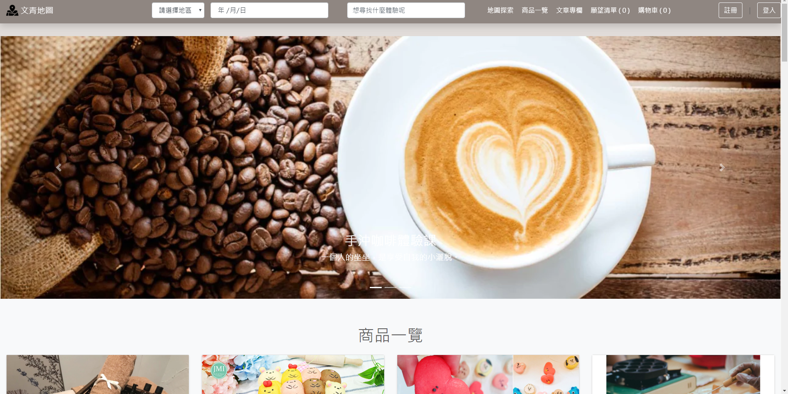

Slide 10
THANK YOU

